Slide 1
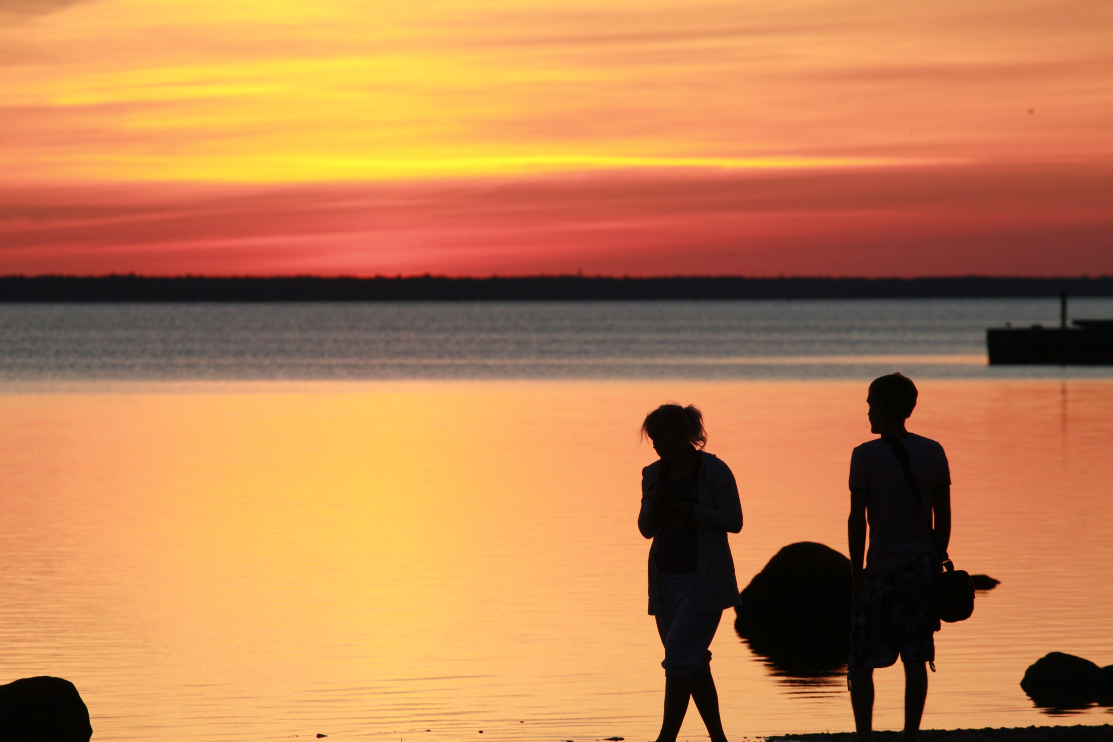
Lääne County, Estonia
Andres Huul, Manager, Development Center of Lääne County
RIVERWAYS Kick-Off Meeting, 16.-17.04.2013, Sigulda, Latvia

Slide 2
Lääne County
Population: 26 278 (01.04.2013),
Size: 2 383 km², 5,3% of the total territory of Estonia;
237 islands and islets with an area of 108 km²
29% of territory is under protection in a greater or lesser extent). For example Matsalu National Park is situated here.
12 municipalities
The biggest municipality - Haapsalu town, 11 078 (01.04.2013) inhabitants
Partners in RIVERWAYS project:
Haapsalu Town
Läänemaa Development Center (Noarootsi, Ridala, Lihula, Hanila, Vormsi municipality, Coastal Swedes Museum )
Distances from Haapsalu:
To Tallinn – 99 km, about 1h 10 min by car
To Pärnu – 110 km, about 1h 20 min by car
To Tartu – 248 km
About 3h 20 min by car

Slide 3
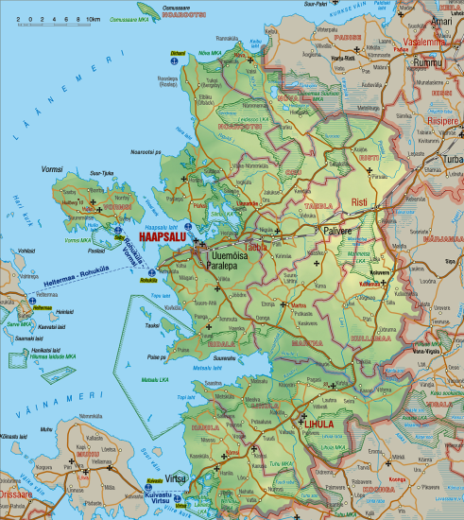
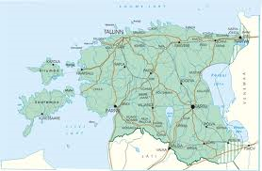

Slide 4
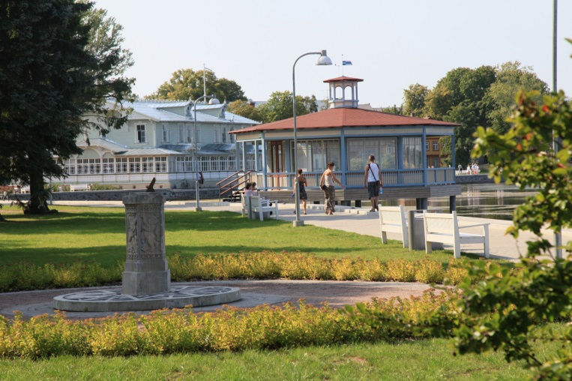
Planned infrastructure (in Haapsalu)

Slide 5
Steam ship (1908 replica)
Lenght 12.15m
Width -2,74m
Engine – 10-15 hp
Max speed – 7 knots
Crew – 2 pers.
Passangers -20 pers.

Slide 6
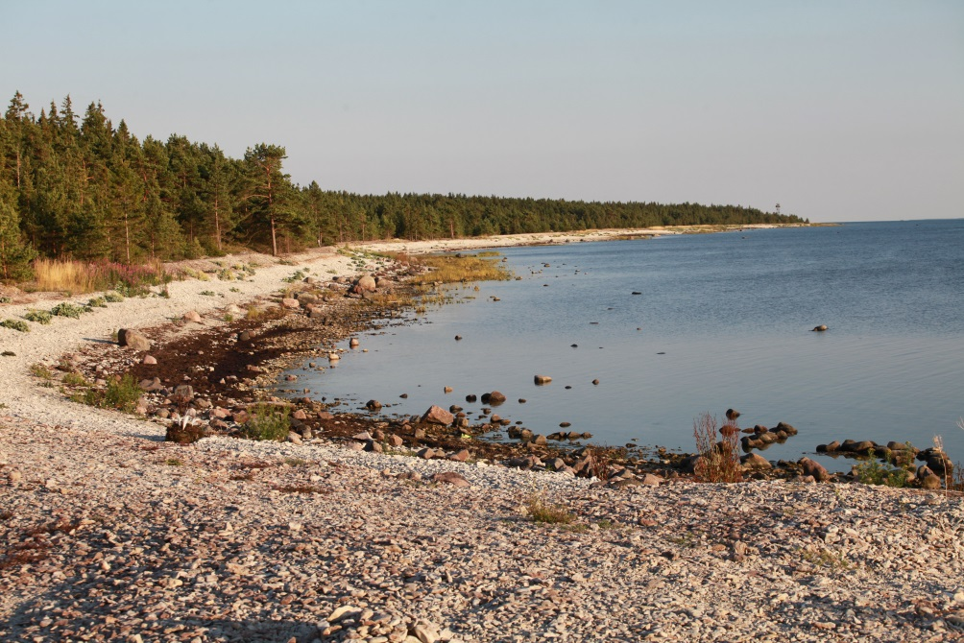
Planned infrastructure (on countryside)

Slide 7
Tour operators

Slide 8
Tour Operators according to: http://www.kanuukajak.ee/matkakorraldajad/laanemaa/
MÕHK JA TÖLPA – KAJAKIGA MERELE Kajakimatkad Läänemaal. Haapsalu, Topu ja Matsalu lahe piirkonnas.
www.kajakimatkad.com, info(at)kajakimatkad.com, (+372) 55673647 või (+372) 59012355
360 KRAADI
Süstamatkad, kanuumatkad, suusamatkad, uisumatkad, räätsamatkad, koolitused jne
www.360.ee, info(at)360.ee, (+372) 5622 2996
SELKIE.EE
Süstamatkad – ühepäevastest ekspeditsioonideni. Sõidu- ja päästetehnikate koolitused algajatele ja edasijõudnutele.
www.selkie.ee, info(at)selkie.ee, (+372) 5694 2920
REIMAN RETKED
Süstamatkad, süstakoolitused, süstade rent, parvematkad jne
www.retked.ee, info(at)retked, (+372) 5114 099
KAJAKIMATKAD
Seiklused Eestimaa väikesaartest Ahvenamaani. Kõik saavad hakkama. Ole julge ja tule proovi
www.kajakimatkad.ee, info(at)kajakimatkad.ee, (+372) 5012 872
KANUU.EE
Kanuumatkad, süstamatkad, rafting, safarid, seiklusrajad jne
www.kanuu.ee, info(at)kanuu.ee, (+372) 5548 162
LOOTUUR
Süstamatkad, räätsamatkad, seiklusmängud, koolitused, saun ja matkamaja
www.lootuur.ee, madis.kipper(at)lootuur.ee, (+372) 5066 951
MATKAJUHT
Veematkade looduse ürgsemalt poolel Eestis, Lätis ja Soomes – süstadel, kanuudel ja parvedel
www.matkajuht.ee, info(at)matkajuht.ee, (+372) 5667 8113

Slide 9
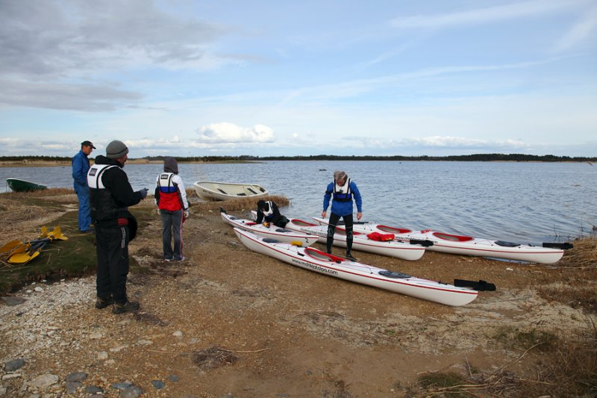

Slide 10
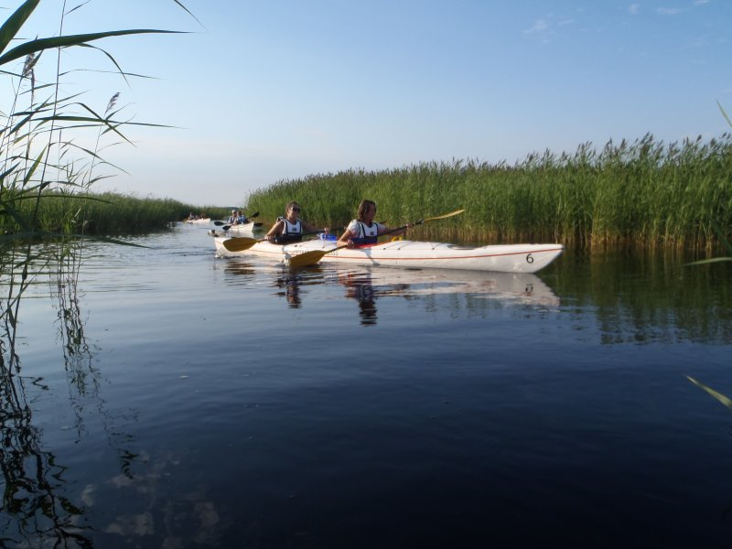

Slide 11
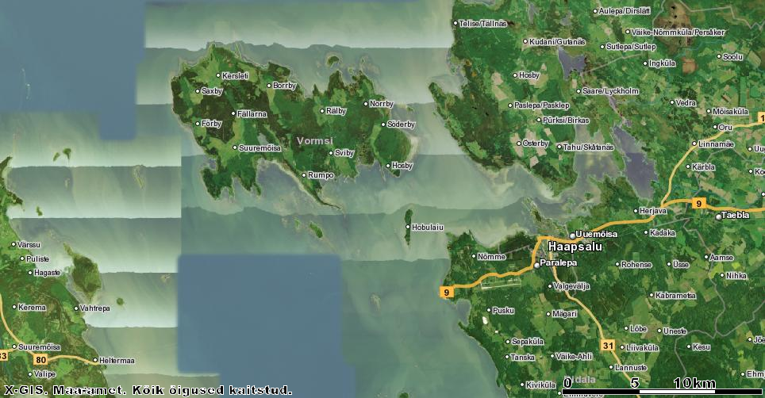
Ramsi
Pullapää

Slide 12
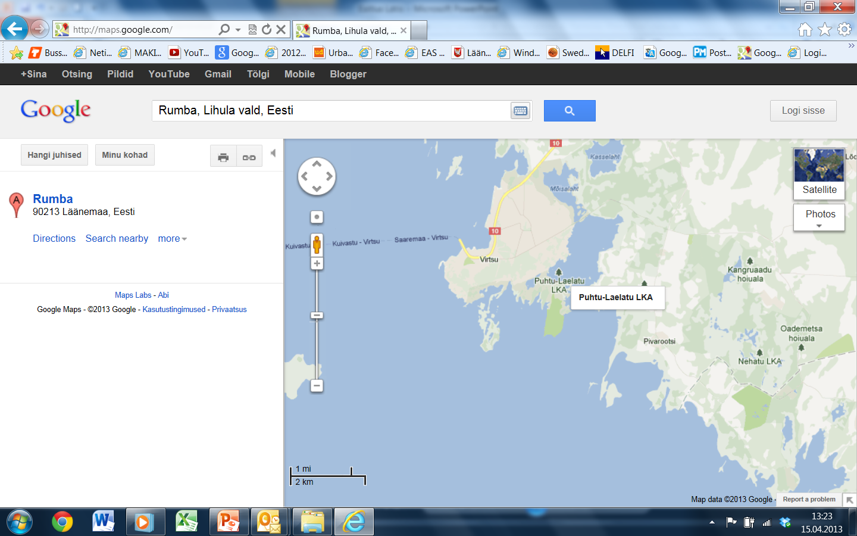

Slide 13
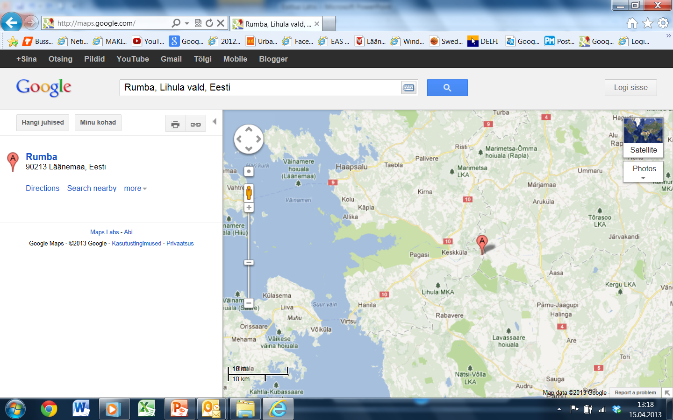
Rumba küla

Slide 15
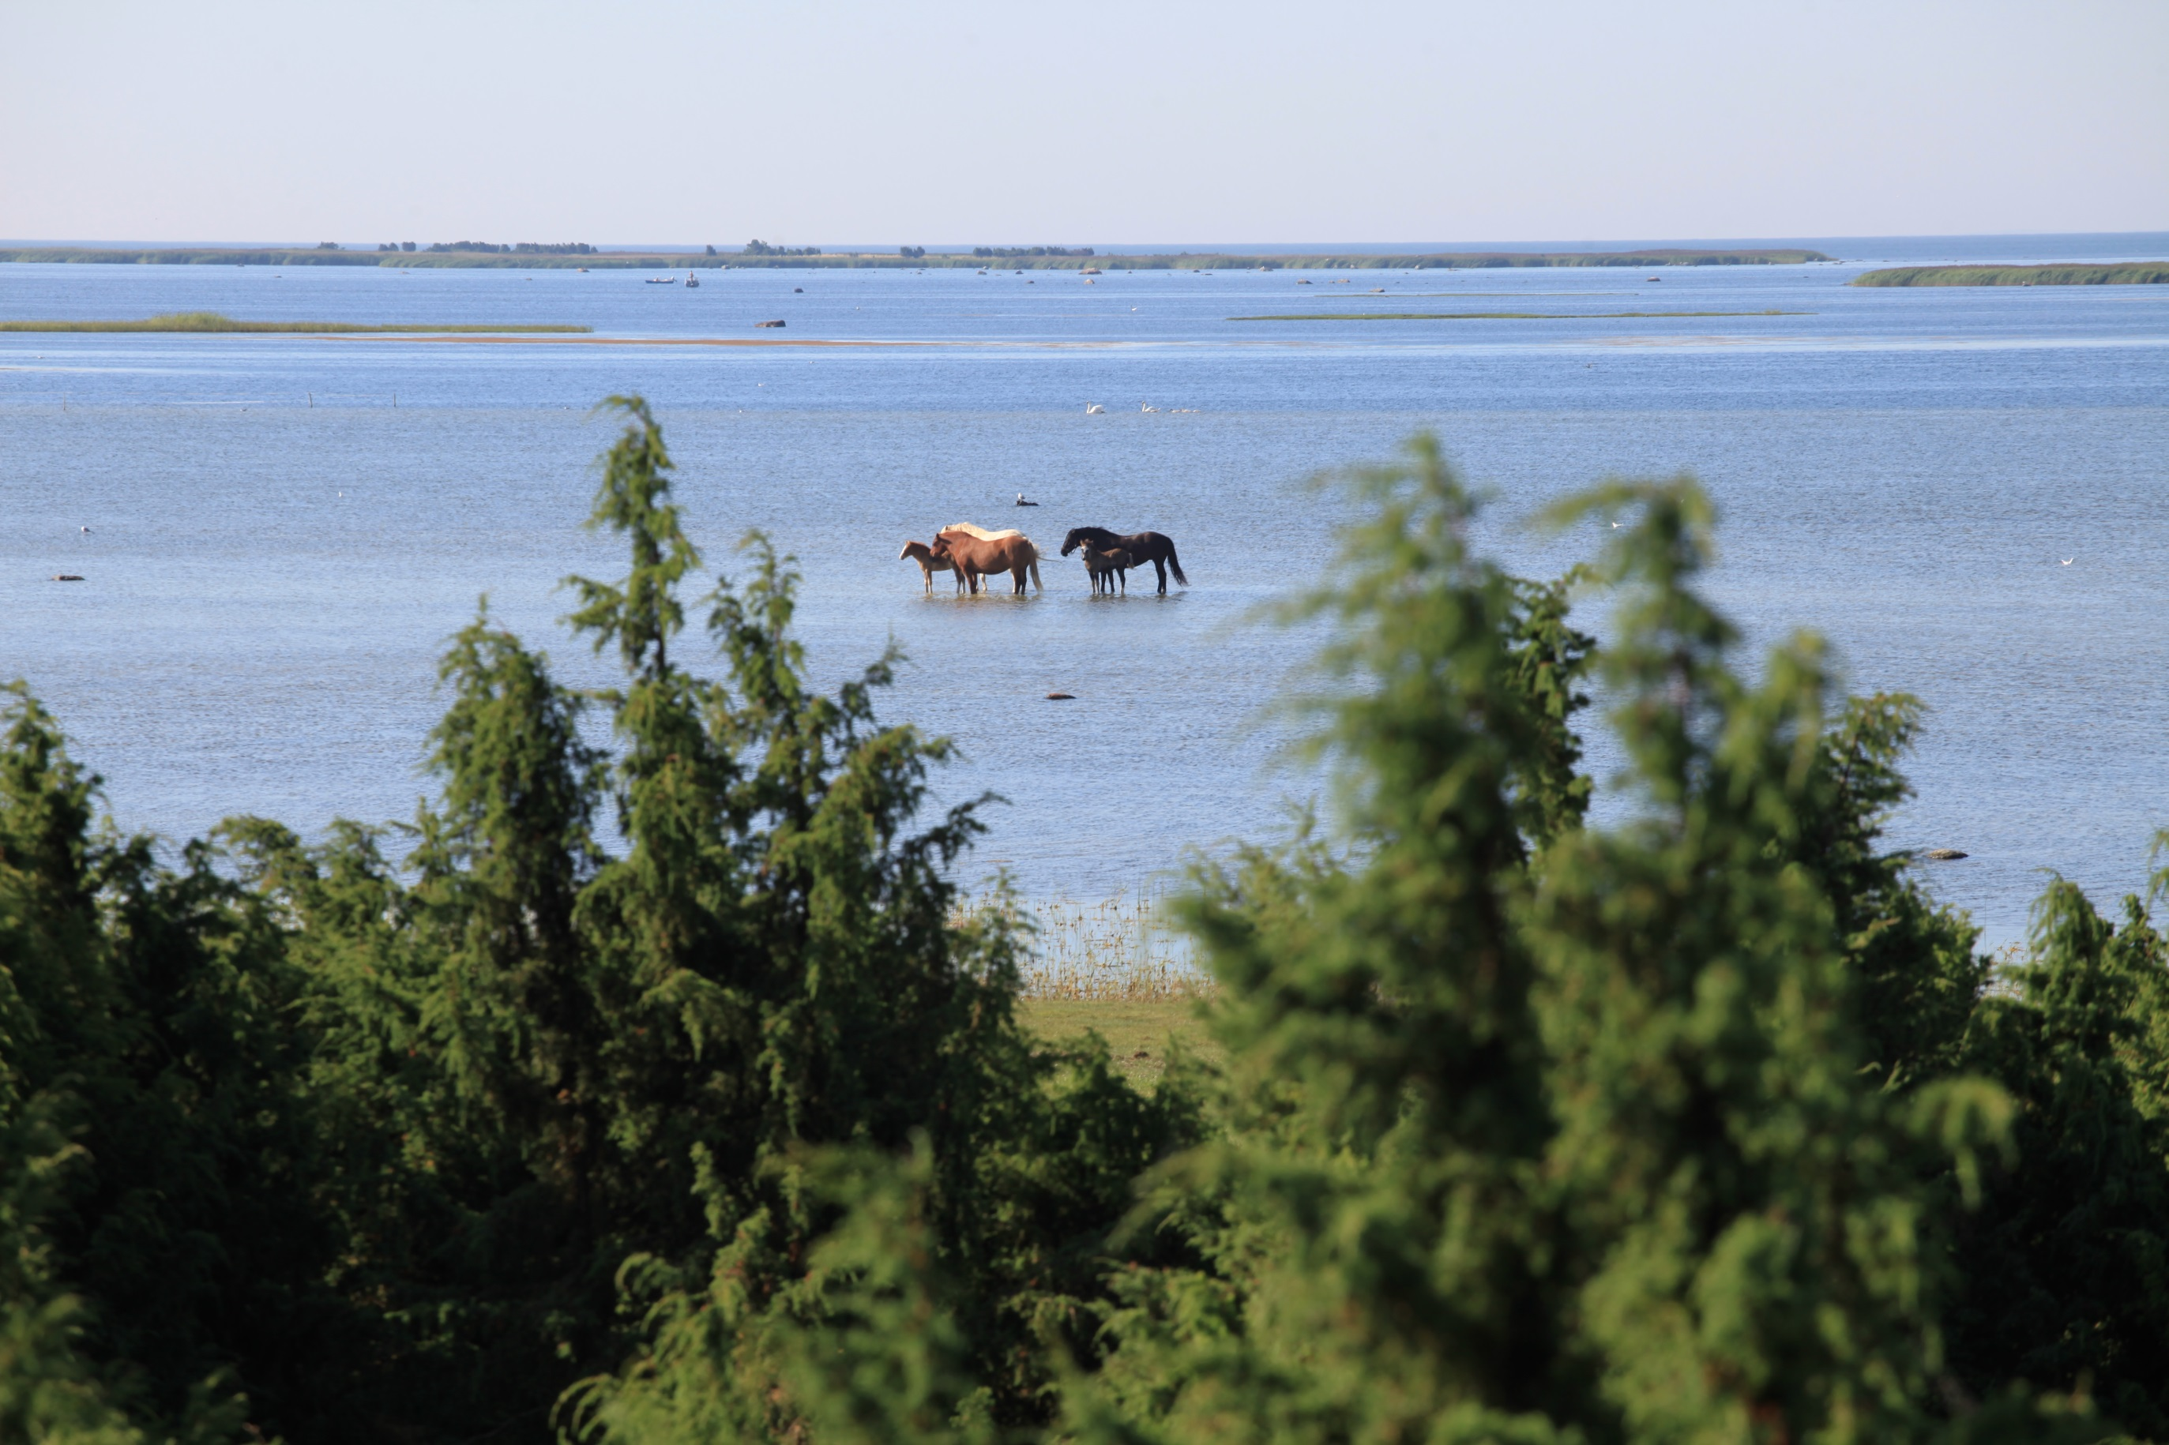
Thank you!
Andres Huul Manager, Development Center of Lääne County E-mail: andres.huul@lak.ee Mob. +372 5557 2557 Tel/Fax +372 473 5538 Skype: andreshuul

